Slide 1

6/29/2014
主日信息
『奉獻經濟學』
(林後 9:1-15)
薛忠勇 弟兄

Slide 2
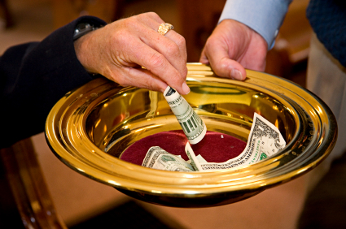




奉獻的態度
奉獻的賞賜

Slide 3



10%
10%
今天的哲學：「多多積蓄、拼命投資、盡情享用」
信心
『初熟的果子』

Slide 4

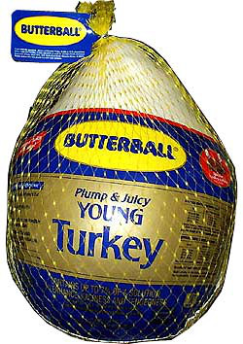

一. 奉獻的態度
A.立刻行動
「...說你們預備好了，已經有一年了」(2節)
「不要銷滅聖靈的感動」(帖前5:19)
B.有所預備
「預備妥當」(3、5節)
C.多種多收
「少種的少收、多種的多收」
(6節)
D.捐得樂意
Cheerful = hilareo
「不要作難、不要勉強」(7節)

Slide 5

二. 奉獻的賞賜
「神能將各樣的恩惠，多多加給你們，使你們
凡事常常充足，能多行各樣的善事」(林後9:8)
「好施捨的必得豐裕，滋潤人的必得滋潤」(箴11:25)
「憐憫貧窮的就是借給耶和華，他的善行耶和華必
償還」(箴19:17)
「要將當納的十分之一，全然送入
倉庫，使我家有糧，以此試試我
是否為你們敞開天上的窗戶，
傾福與你們，甚至無處可容」
(瑪拉基3:10)

Slide 6


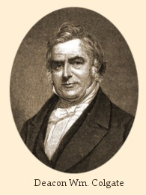
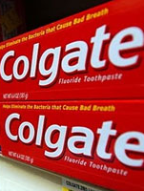
二. 奉獻的賞賜
「...必多多加給你們地的種子，又增添你們仁義的
果子，叫你們凡事富足，可以多多施捨，就藉著
我們使感謝歸於神」(10-11節)
樂捐的最大賞賜：增加行善和捐輸的能力！
使更多人蒙恩，使更多的感謝歸於神！

Slide 7

天地萬物將要銷化過去... (彼後3章)
0.
0001
0.00001
有了上帝就等於有了一切
1
0
100
1000
10000
100000
1000000
10000000

